Slide 1
распределенная системА публичных объявлений в проекте «Интеллектуальная школа»
Выполнили: студенты 3-го курса физико-математического факультета БГПУ
Налимов Игорь,
Елисеев Сергей
Руководитель: Антонов А.А.
старший преподаватель

Slide 2
Цели:
Разработать распределенную новостную систему, которая войдет в состав проекта «Интеллектуальная школа»

Slide 3
Задачи:
Познакомиться с технологиями веб-разработки информационных систем, веб-дизайном и программированием на Android;
Спроектировать и создать базу данных, разработать RESTful-ресурс к ней;
Создать веб-приложение;
Создать Android-приложение.

Slide 4




Состав проекта:
БД MariaDB 10.1;
Веб-приложение на php 5.6.19+HTML5;
RESTful-ресурс к БД (Java EE7 + REST API);
Приложение для Google Android;

Slide 5
Особенности:
Возможность работать в offline режиме;
Использование HTML5 Application Cache API для кэширования приложения;
Кэширование MySQL-запросов с помощью классов сериализации и десериализации объектов;

Slide 6
Система меток иерархии публикаций :
school;
city;
area;
global;
system

Slide 7
Роли пользователей системы
Обычный пользователь (user)
Модератор (moderator)
Администратор (administrator)

Slide 8
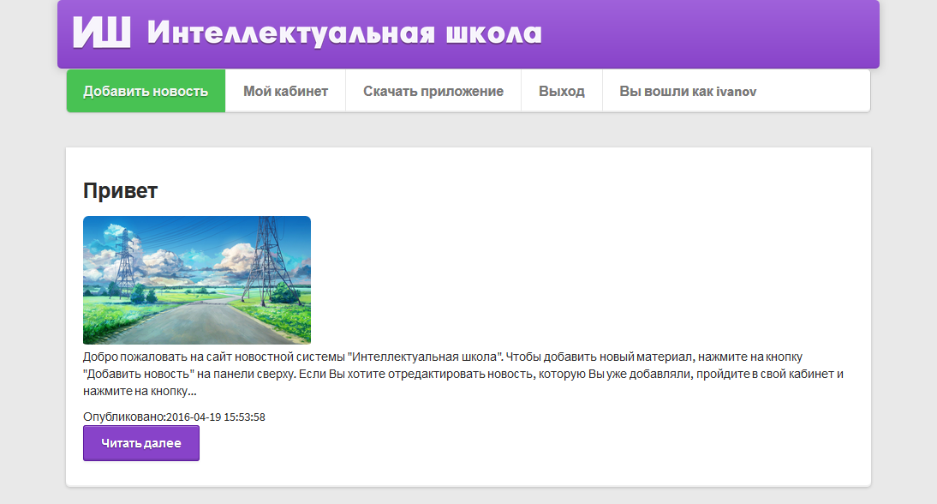
Внешний вид страницы

Slide 9
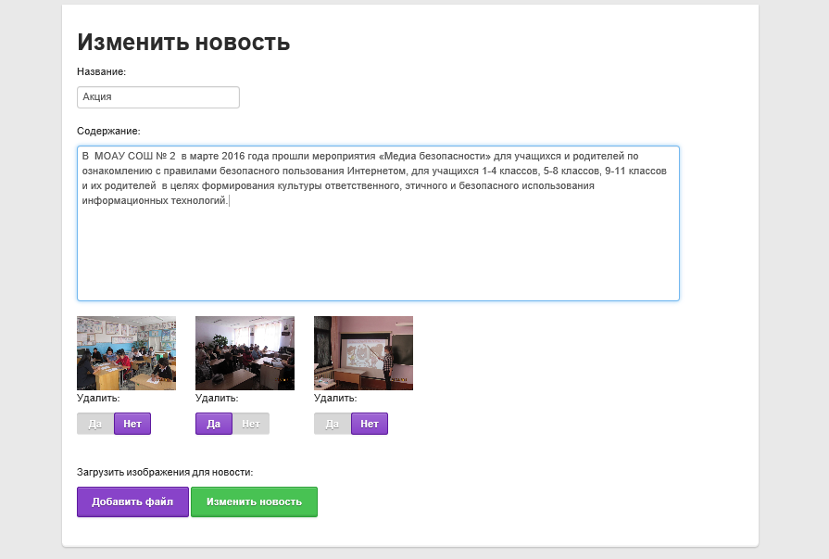
Страница редактирования

Slide 10
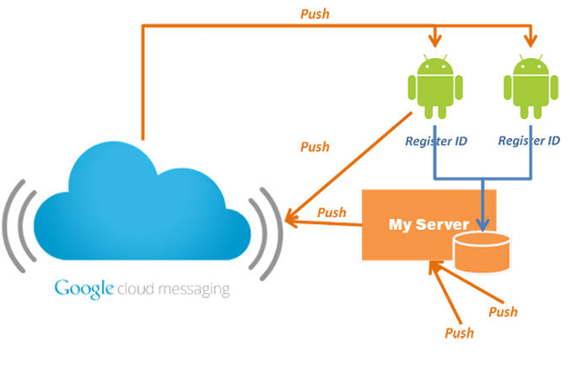
Рассылка Push-уведомлений Android-клиентам при помощи сервиса Google Cloud Messaging

Slide 11
Клиентское приложение

Slide 12
Спасибо за внимание!

